Slide 1





1.1 非遗名录耦合
8084个知识图谱实体
南海区91项非遗名录
13532条POI数据
以91项非遗名录为中间件，向左匹配知识图谱实体（文献记忆），向右匹配POI（空间载体）。
名称清洗示例
匹配规则
name 包含匹配——非遗关键词出现在实体/POI名称中。
狮舞（广东醒狮）
→
狮舞、醒狮
九江双蒸酒酿制技艺
→
双蒸酒
松塘村孔子诞
→
孔子诞
非遗名录是连接「文献记忆」与「空间载体」的桥梁。

Slide 2


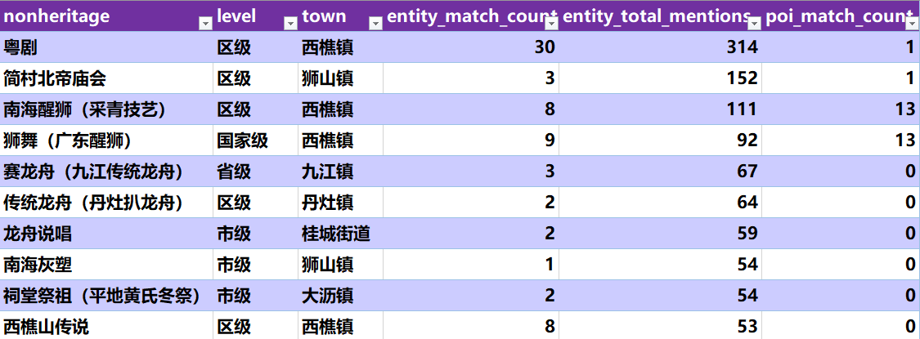
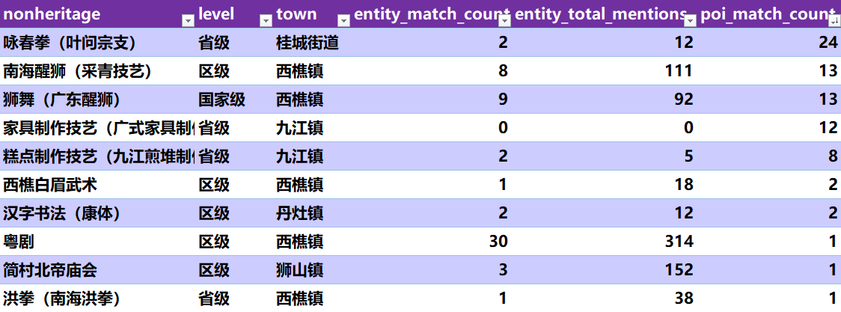
1.1 研究背景
双向耦合
仅实体匹配
仅POI匹配
无匹配
14
44
3
30
15.4% | 文献有记载，空间有载体
48.4% | 文献有记载，无对应POI
3.3% | 有空间载体，文献未涉及
33.0% | 两侧均未匹配（多为区级项目）
文化实体侧TOP-10（文化记忆密度最高）
POI侧TOP-10（空间载体最丰富）

Slide 3
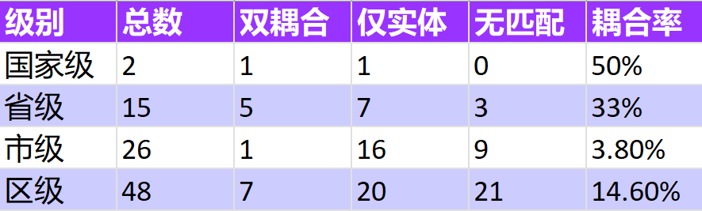
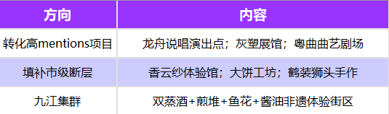
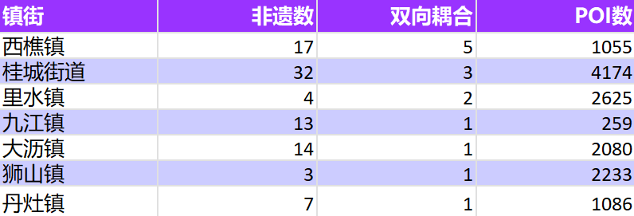
耦合特征分析
文化未转化是最突出矛盾 48.4%的非遗在典籍中有记载但无POI。粤剧314次mentions、龙舟190+次、灰塑54次——文化记忆深厚却无体验载体。
市级非遗存在「中间断层」 国家/省级耦合率~35%，区级~15%，市级仅3.8%。龙舟说唱、灰塑、香云纱等市级项目有显著文献记载却几乎无载体。
九江镇文旅倒挂最严重 13项非遗 vs 仅259个POI（占全区1.9%）。西樵镇则以5项双向耦合领跑，是文旅融合最深的镇街。

